Slide 1





DEVOXX FRANCE 2024
Deferrable Views
Améliorer la Performance & l'UX
@rblmdst
Dev Propulsor

Slide 2
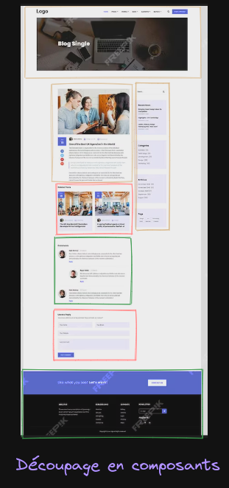



DEVOXX FRANCE 2024
Problème ...
@rblmdst
Dev Propulsor

Slide 3
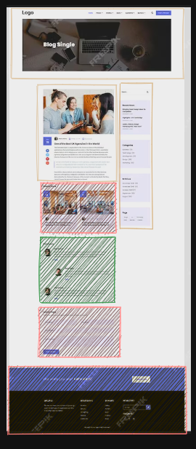


DEVOXX FRANCE 2024
Solution ...
@rblmdst
Dev Propulsor

Slide 4
DEVOXX FRANCE 2024
Deferrable Views
Template-Level lazy loading
Ajoutée dans la V17 pour améliorer la performance et l'expérience utilisateur.
Contrôler et déclencher de façon granulaire le lazy loading d'un Composant/Directive/Pipe en fonction de certaines conditions.
Deferrable Views
@rblmdst
Dev Propulsor

Slide 5
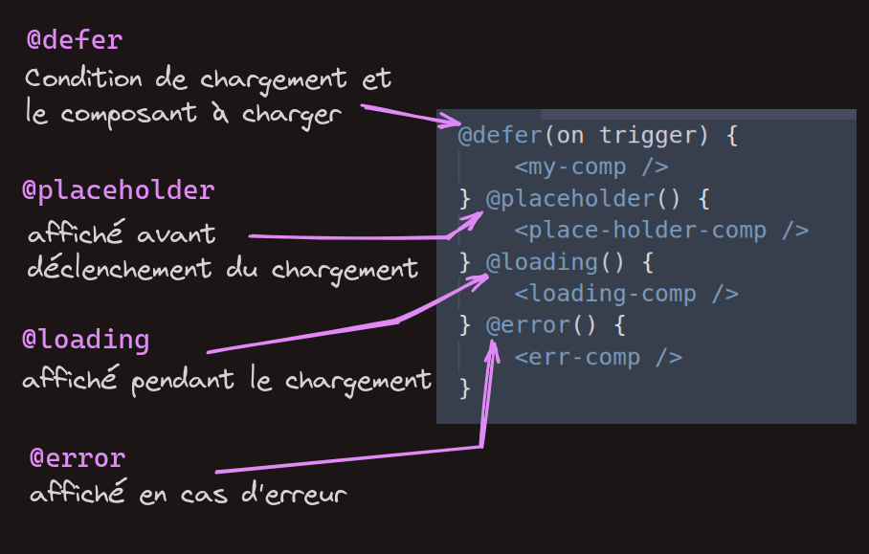
DEVOXX FRANCE 2024
Deferrable Views (syntaxe)
4 types de block
@rblmdst
Dev Propulsor

Slide 6
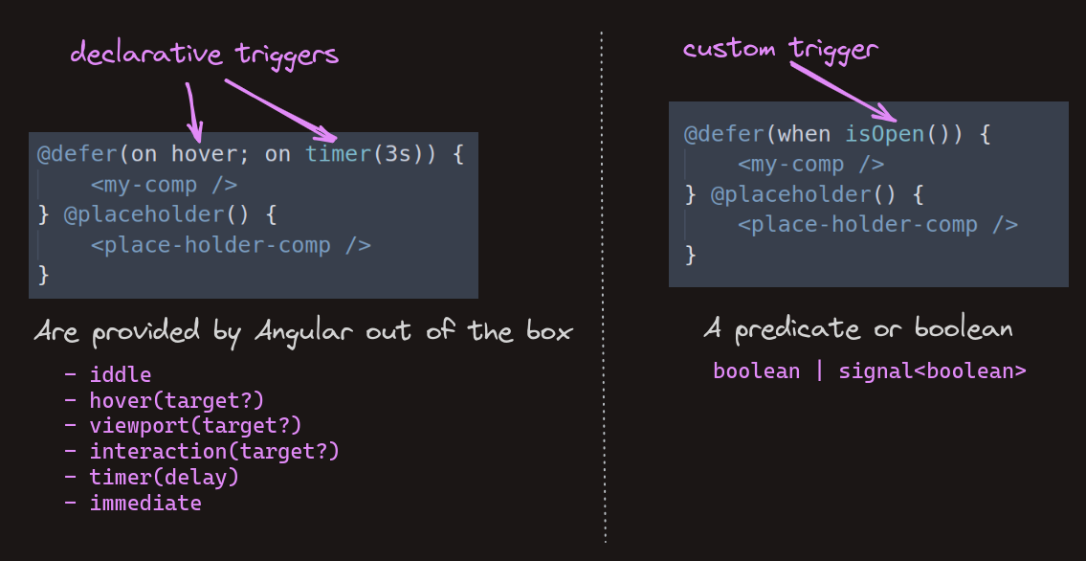
DEVOXX FRANCE 2024
Deferrable Views
Triggers
target = template variable (block placeholder si aucune target n'est précisée).
@rblmdst
Dev Propulsor

Slide 7
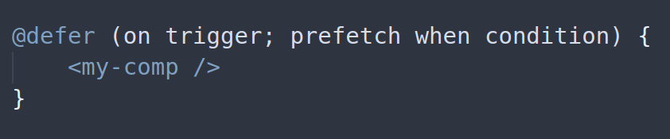
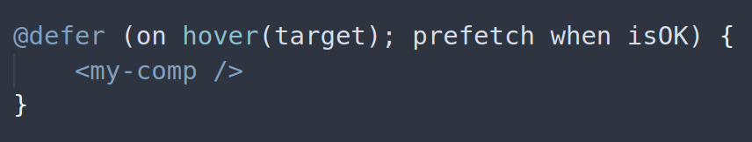
DEVOXX FRANCE 2024
Deferrable Views - Prefetch
Précharger les chunks
Syntaxe
Exemple
Prefetch
@rblmdst
Dev Propulsor

Slide 8
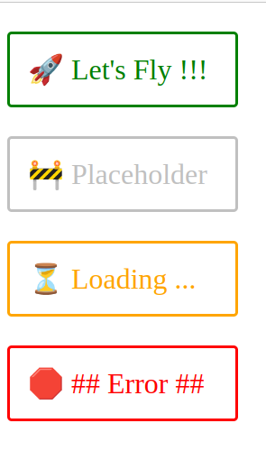
DEVOXX FRANCE 2024
Démo
Et si on visitait l'espace ...
Deferrable Views
@rblmdst
Dev Propulsor

Slide 9





Modeste ASSIONGBON
Dev. Web Javascript Sr. / Créateur de contenu
Dev Propulsor
@rblmdst
#DevPropulsor

Slide 10


Slide 11

THANKS
FOR WATCHING
DEVOXX FRANCE 2024

